Slide 1

GIT – Control de versiones de código
Especialidad Programación
Módulo Soporte a Usuarios y Productividad

Slide 2

SISTEMA DE CONTROL DE VERSIONES (SCV)
“Un control de versiones es un sistema que registra los cambios realizados en un archivo o conjunto de archivos a lo largo del tiempo, de modo que puedas recuperar versiones específicas más adelante.”
Recuperado de: https://git-scm.com/book/es/v2/Inicio---Sobre-el-Control-de-Versiones-Acerca-del-Control-de-Versiones [11-11-2020]

Slide 3

¿QUÉ ES
GIT?
Notes:
Git es un sistema de control de versiones (SCV) creado para la eficiencia, trazabilidad y mantenimiento de versiones de aplicaciones computacionales, su propósito es mantener un historial de todos los cambios que se generan en los archivos de la aplicación y coordinar el trabajo colaborativo.

Slide 4

¿QUIÉNES USAN
GIT?
Notes:
Además podemos ver en la página oficial de Git (https://git-scm.com/) que reseña las principales grandes empresas tecnológicas que utilizan esta herramienta como control de versiones de sus proyectos.

Slide 5
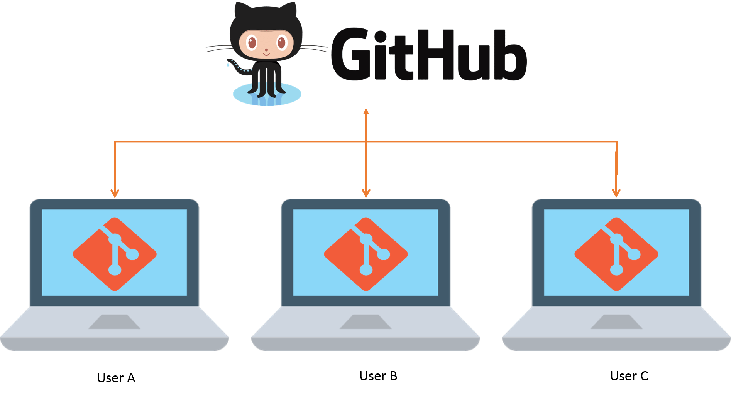
¿QUÉ ES
GITHUB?
Notes:
GitHub es una plataforma web de desarrollo colaborativo que permite el alojamiento y gestión de repositorios remotos Git, donde cada repositorio se almacena de forma pública a menos que se pague por mantener el código privado.
Cada repositorio creado en GitHub es propiedad de una cuenta de usuario u organización y sólo usuarios autorizados pueden realizar cambios en dicho repositorio.
Así como GitHub, existen muchas otras plataformas web que nos permiten la gestión de repositorios remotos GIT y que nos entregan diversos beneficios como por ejemplo, la gestión y asignación de tareas o también llamadas issues entre el equipo de desarrollo.
Las más populares en el mercado son GitHub, Bitbucket y GitLab.

Slide 6
FUNCIONAMIENTO Y
COMANDOS BÁSICOS
$ git init | $ git push
$ git clone | $ git pull
$ git add <archivo> | $ git status
$ git add . | $ git branch
$ git commit -m “mensaje” | $ git merge
Notes:
git init: Con este comando creamos el repositorio local, basta con ejecutar git init dentro del directorio (directorio: ruta de la carpeta donde se encuentra la aplicación) de la aplicación computacional.
git clone: Crea una copia local en el Área de trabajo de un repositorio remoto que se encuentra alojado en GitHub por ejemplo.
git add .: Registrar todos los nuevos cambios (se añaden al Área de Ensayo)
git add <archivo>: Registra los cambios de un archivo al Área de Ensayo
git commit -m “mensaje commit”: Se usa para confirmar los cambios registrados con git add, además registra los cambios al Repositorio Local con un comentario de los cambios realizados en el código.
git push: Envía los cambios del Repositorio Local al Repositorio Remoto.
git pull: Se usa para actualizar el Repositorio Local y Área de Trabajo al último commit subido.
git status: Permite ver los archivos que han tenido cambios en el área de trabajo.

Slide 7
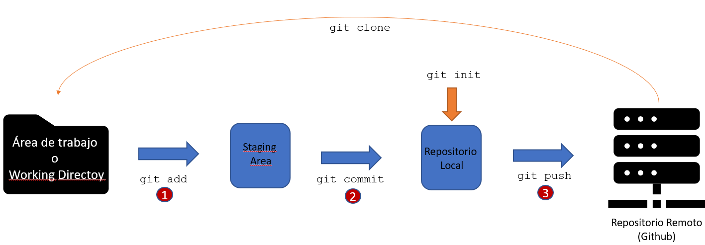
ORDEN DE COMANDOS PARA TRABAJAR
DE FORMA INDIVIDUAL CON GIT
Notes:
A la hora de trabajar con Git en algún proyecto, es probable que tengamos que trabajar de manera individual o de forma colaborativa, para ambos casos hay ciertas diferencias que debemos identificar para no cometer errores.

Slide 8
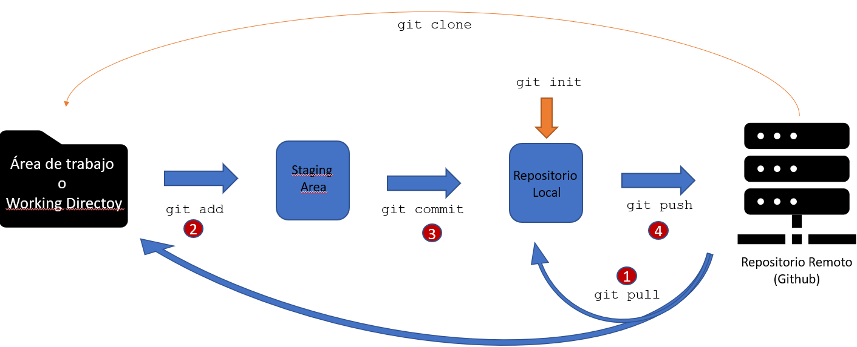
ORDEN DE COMANDOS PARA TRABAJAR
DE MANERA COLABORATIVA CON GIT
Notes:
Los pasos para trabajar con más personas en un mismo repositorio consisten en bajar nuevos posibles cambios antes de subir una versión (commit) a GitHub.

Slide 9
COMANDOS BÁSICOS LINUX PARA USAR
EN TERMINAL BASH DE GIT
$ pwd | $ ls
$ cd <directorio> | $ clear
$ cd ..
Notes:
pwd: Muestra la ruta completa del directorio actual.
cd <directorio>: Abrir directorio (moverse una carpeta adelante).
cd ..: Ir un directorio hacia atrás.
ls: Lista todo lo que hay dentro del directorio donde nos encontramos.
clear: Limpia la consola.

Slide 10
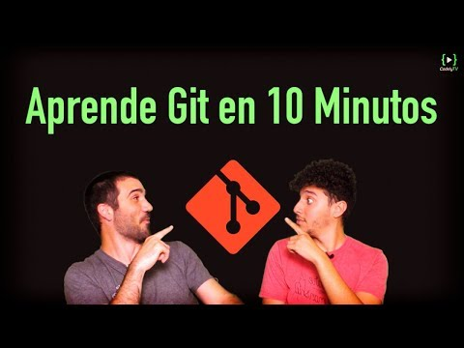
VIDEO
TUTORIAL
Notes:
pwd: Muestra la ruta completa del directorio actual.
cd <directorio>: Abrir directorio (moverse una carpeta adelante).
cd ..: Ir un directorio hacia atrás.
ls: Lista todo lo que hay dentro del directorio donde nos encontramos.
clear: Limpia la consola.

Slide 11
DESAFÍO 1.
Crea tu primer Repositorio en GitHub para luego clonarlo
Notes:
Invitar a los estudiantes a revisar la guía “GIT - Control de versiones de código” y realizar la actividad práctica número 1.

Slide 12
DESAFÍO 2.
Subir un Repositorio local ya existente a un Repositorio Remoto en GitHub
Notes:
Invitar a los estudiantes a revisar la guía “GIT - Control de versiones de código” y realizar la actividad práctica número 2.

Slide 13
DESAFÍO 2.1.
Crear archivo README.md en GitHub para luego bajar al Repositorio Local
Notes:
Invitar a los estudiantes a revisar la guía “GIT - Control de versiones de código” y realizar la actividad práctica número 2.1.

Slide 14
DESAFÍO 3.
Calculadora
Notes:
Invitar a los estudiantes a revisar la guía “GIT - Control de versiones de código” y realizar la actividad práctica número 3.

Slide 15

RAMAS EN
GIT
En la práctica, se trata que nuestro código tenga distintos estados donde el programador pueda pasar de uno a otro o mezclar estos estados de manera ágil.
Notes:
Las ramas o branch son una de las principales utilidades que disponemos en Git para llevar un mejor control del código, se trata de crear caminos que podemos tomar a lo largo del desarrollo de un software, algo que ocurre naturalmente para resolver problemas, o crear nuevas soluciones o funcionalidades.
En la práctica se trata que nuestro código tenga distintos estados donde el programador pueda pasar de uno a otro o mezclar estos estados de manera ágil.

Slide 16
RAMA
MASTER
Esta rama no es distinta a cualquier otra que se pueda crear de forma manual, sin embargo, habitualmente se utiliza para alojar el software en su última versión funcional y estable, la que se encuentra desplegada en algún servidor.
Notes:
La rama master es el estado por defecto cuando usamos git, lo puedes corroborar usando el comando git branch dentro de un programa que use git. Este comando listará todas las ramas que se han creado y se mostrará en verde en la rama que nos encontramos en ese momento, en el caso que no se haya creado ninguna, sólo aparecerá la rama master.
Esta rama, no es distinta a cualquier otra que se pueda crear de forma manual, sin embargo habitualmente se utiliza para alojar el software en su última versión funcional y estable, la que se encuentra desplegada en algún servidor.

Slide 17
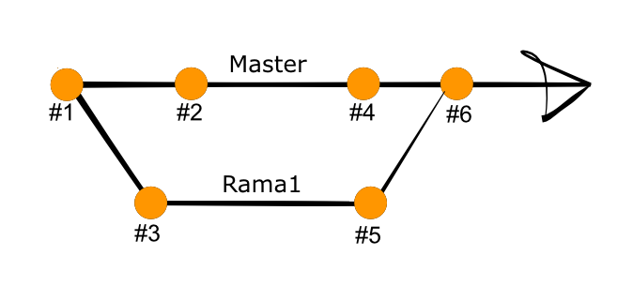
EXPLICACIÓN
GRÁFICA

Slide 18

COMANDOS PARA TRABAJAR
CON RAMAS
$ git branch | $ git merge nombre-rama
$ git branch nombre_rama | $ git pull origin nombre-rama
$ git branch -d nombre_rama | $ git push origin nombre-rama
$ git checkout nombre_rama
Notes:
git branch: Muestra un listado de las ramas creadas.
git branch desarrollo: Crea una nueva rama llamada “desarrollo”.
git branch -d nombre-rama: permite eliminar una rama específica.
git checkout nombre-rama: Permite moverse entre distintas ramas, por ejemplo: git checkout desarrollo, git checkout master.
git merge nombre-rama: Permite mezclar ramas, por ejemplo si nos encontramos en la rama master, y queremos mezclar la rama desarrollo con la rama master, hacemos git merge desarrollo, esto nos traerá todos los nuevos cambios de la rama desarrollo a la rama master.

Slide 19
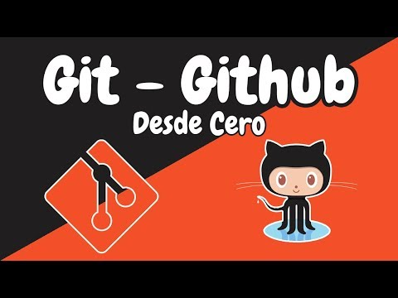
VIDEO
TUTORIAL
Notes:
Se invita los estudiantes a ver el siguiente video para activar el aprendizaje.

Slide 20
DESAFÍO 4.
Trabajando con ramas en el Repositorio Local
Notes:
Invitar a los estudiantes a revisar la guía “GIT - Control de versiones de código” y realizar la actividad práctica número 4.

Slide 21
DESAFÍO 4.1.
Trabajando con ramas y subirlas al Repositorio Remoto
Notes:
Invitar a los estudiantes a revisar la guía “GIT - Control de versiones de código” y realizar la actividad práctica número 4.1.

Slide 22
DESAFÍO 5.
Avanzar en plataforma interactiva sobre Git
Se requiere llegar al nivel 4.
https://learngitbranching.js.org/?locale=es_ES
Notes:
Invitar a los estudiantes a acceder al link de la plataforma interactiva y llegar al nivel 4

